Slide 1
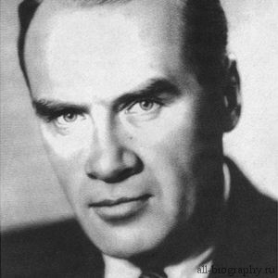
Николай Николаевич Носов
Jana Řiháková
386148

Slide 2
Николай Николаевич Носов
-1908-1976
-советский детский писатель-прозаик, драматург, киносценарист
-лауреат Сталинской премии третьей степени (1952)
-наиболее известен как детский писатель, автор произведений о Незнайке
-Николай Николаевич интересовался психологией детей, считал, что к детям нужно относиться с самым большим и очень тёплым уважением
-первый рассказ Носова был опубликован в 1938 году, назывался он «Затейники», потом были опубликованы другие рассказы: «Живая шляпа», «Огурцы», «Чудесные брюки», «Мишкина каша», «Огородники», «Фантазёры» и др.,

Slide 3
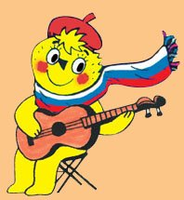
-рассказы печатались, в основном, в журнале для детей «Мурзилка», вошли в первый сборник Носова «Тук-тук-тук»
В 1947 году вышел сборник рассказов — «Весёлые рассказы». Широкую популярность завоевали и его повести для подростков «Весёлая семейка» (1949), «Дневник Коли Синицына» (1950), «Витя Малеев в школе и дома» (1951)

Slide 4
Незнайка
Наиболее известны и любимы читателями сказочные произведения Николая Носова о Незнайке
Первое из них — сказка «Винтик, Шпунтик и пылесос»
Потом была написана знаменитая трилогия, «Приключения Незнайки и его друзей» (1953—1954), «Незнайка в Солнечном городе» (1958) и «Незнайка на Луне» (1964—1965)

Slide 5
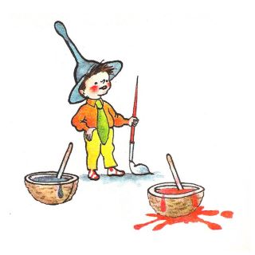
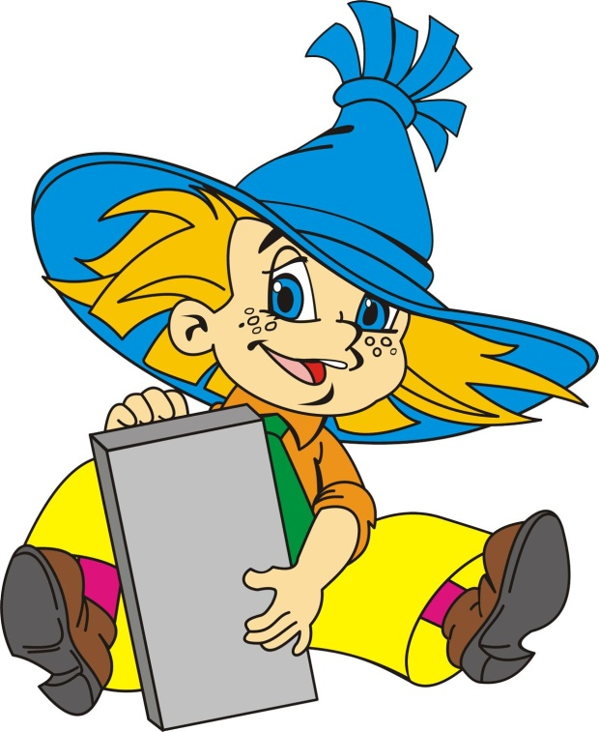
Незнайка

Slide 6
Приключения Незнайки и его друзей.
В Цветочном городе живут крошечные человечки: мальчики-малыши и девочки-малышки.
Взбалмошный Незнайка то и дело нарушает спокойствие в маленьком городке
как-то раз в голову другому малышу Знайке приходит в голову идея построить воздушный шар и полететь навстречу приключениям, что он и делает, на удивление всем малышам
вместе с ним в дорогу отправляются: Незнайка, Торопыжка, Пончик, Сиропчик, Пилюлькин и другие
Путешествие друзей неожиданно прерывается, шар падает на Зелёный город.
В городе малыши знакомятся с Синеглазкой и Снежинкой, Медуницей и остальными малышками.
Чтобы вернуться домой, им придется очень постараться, а каждое их знакомство и приключение сделает их лучше.

Slide 7
Отрывок
Малыши и малышки очень любили музыку, а Гусля был замечательный музыкант. У него были разные музыкальные инструменты, и он часто играл на них. Все слушали музыку и очень хвалили. Незнайке было завидно, что хвалят Гуслю, вот он и стал просить его:
- Научи меня играть. Я тоже хочу быть музыкантом.
- Учись, - согласился Гусля. - На чем ты хочешь играть?
- А на чем легче всего выучиться?
- На балалайке.
- Ну, давай сюда балалайку, я попробую.
Гусля дал ему балалайку. Незнайка забренчал на струнах. Потом говорит:
- Нет, балалайка слишком тихо играет. Дай что-нибудь другое, погромче.
Гусля дал ему скрипку. Незнайка принялся пиликать смычком по струнам и сказал:
- А еще громче ничего нет?
- Еще труба есть, - ответил Гусля.
- Давай-ка ее сюда, попробуем.
Гусля дал ему большую медную трубу. Незнайка как подует в нее, труба как заревет!
- Вот это хороший инструмент! - обрадовался Незнайка. - Громко играет!

Slide 8
- Ну, учись на трубе, если тебе нравится, - согласился Гусля.
- А зачем мне учиться? Я и так умею, - ответил Незнайка.
- Да нет, ты еще не умеешь.
- Умею, умею! Вот послушай! - закричал Незнайка и принялся изо всех сил дуть в трубу: - Бу-бу-бу! Гу-гу-гу-у!
- Ты просто трубишь, а не играешь, - ответил Гусля.
- Как не играю? - обиделся Незнайка. - Очень даже хорошо играю! Громко!
Вечером, когда все малыши собрались дома. Незнайка снова взялся за трубу и принялся дуть в нее сколько хватало сил:
- Бу-бу-бу-у! Ду-ду-ду-у!
- Что за шум? - закричали все.
- Это не шум, - ответил Незнайка. - Это я играю.
- Перестань сейчас же! - закричал Знайка. - От твоей музыки уши болят!
- Это потому, что ты к моей музыке еще не привык. Вот привыкнешь - и уши не станут болеть.
- А я и не хочу привыкать. Очень мне нужно!

Slide 9
Но Незнайка не слушал его и продолжал играть:
- Бу-бу-бу! Хр-р-р! Хр-р-р! Виу! Виу!
- Да перестань ты! - набросились на него все малыши. - Уходи отсюда со своей противной трубой!
- Куда же мне уходить?
- Иди в поле да там и играй.
- Так в поле ведь некому будет слушать.
- А тебе обязательно надо, чтоб кто-нибудь слушал?
- Обязательно.
- Ну, иди на улицу, там тебя соседи услышат.
Незнайка пошел на улицу и стал играть возле соседнего дома, но соседи попросили его не шуметь под окнами. Тогда он пошел к другому дому - его и оттуда прогнали. Он пошел к третьему дому - его стали и оттуда гнать, а он решил им назло играть и играть. Соседи рассердились, выбежали из дома и погнались за ним. Насилу он убежал от них со своей трубой.
С тех пор Незнайка перестал играть на трубе.
- Моей музыки не понимают, - говорил он. - Еще не доросли до моей музыки. Вот когда дорастут - сами попросят, да поздно будет. Не стану больше играть.

Slide 10
Источники:
http://deti-online.com/skazki/rasskazy-nosova/priklyucheniya-neznayki-i-ego-druzey/

Slide 11
Спасибо за внимание

